Slide 1
PLAGAS NO CUARENTENARIAS REGLAMENTADAS (PNCR) EN MÉXICO
48th North American Plant Protection Organization (NAPPO)

Slide 2
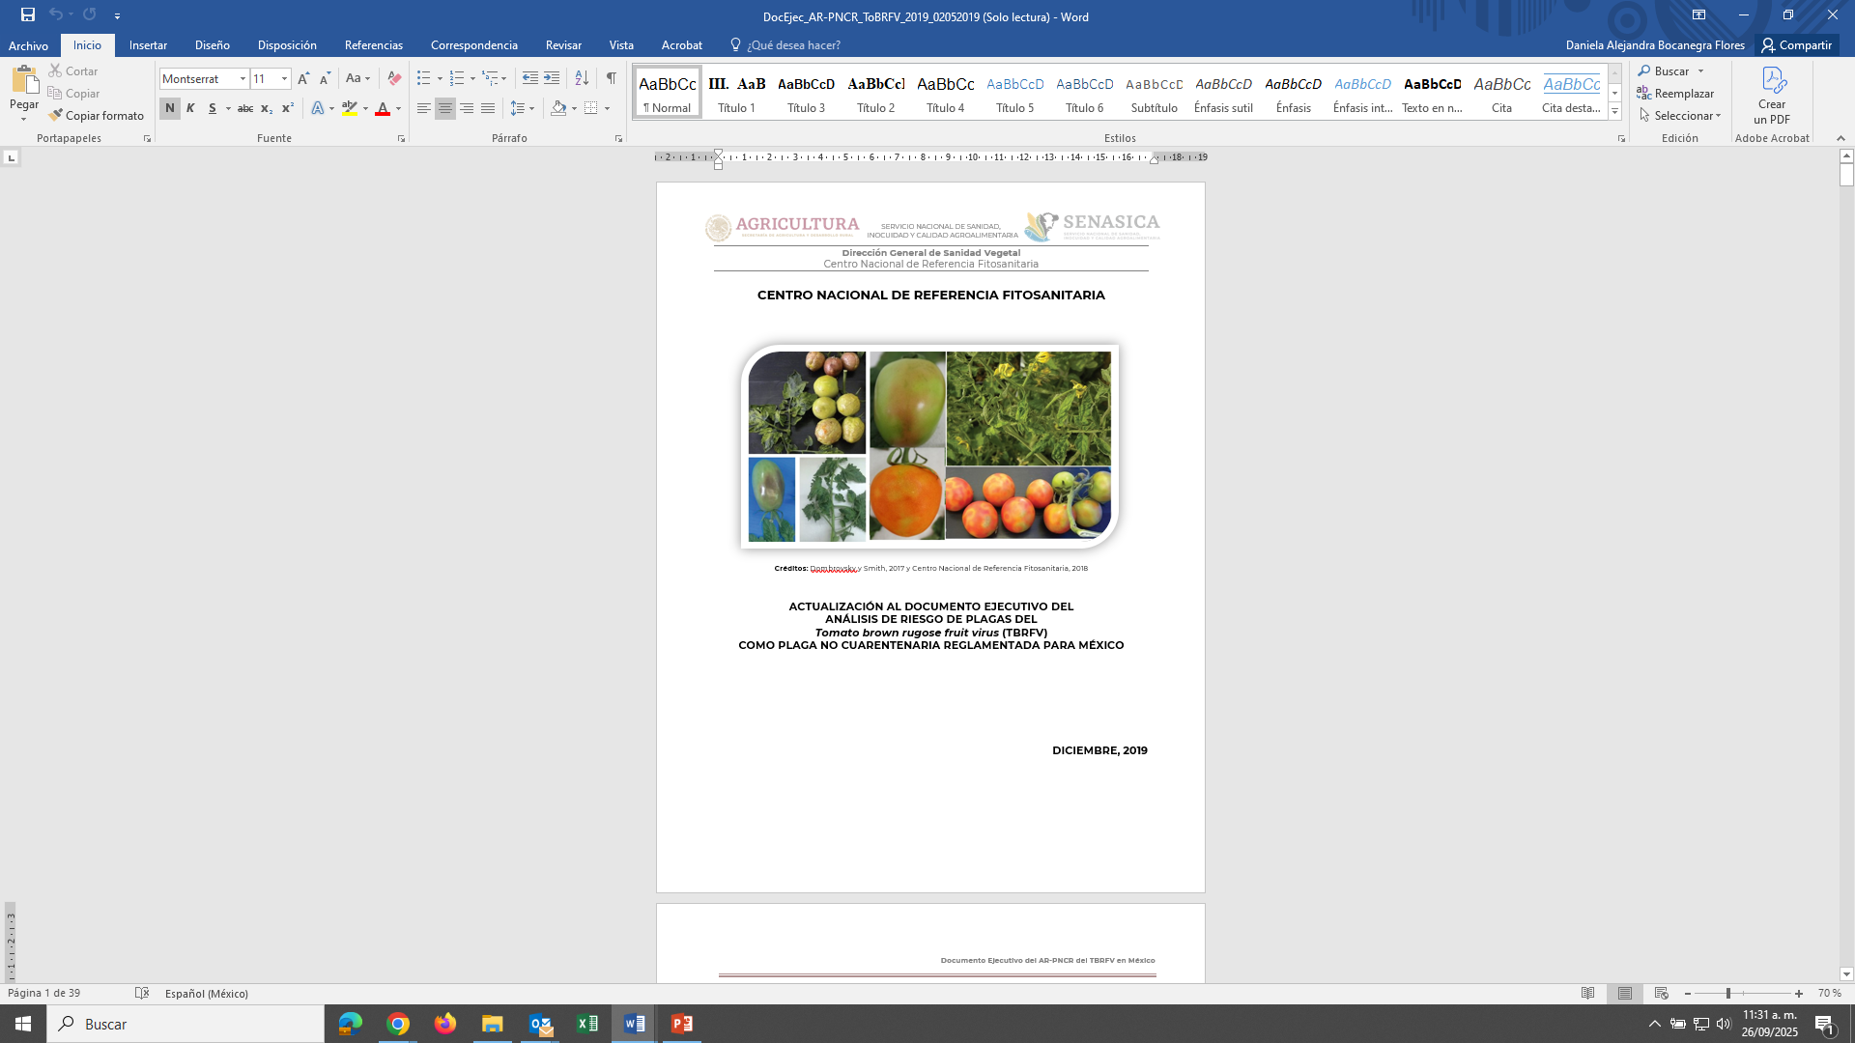
Categorización de plagas como PCNR en México
Antecedentes
1. En México, la categorización de las PCNR se ha aplicado a plagas de cultivos de importancia económica como son: agave, cítricos, papa y algunas solanáceas (tomate, chile y berenjena).
2. Esta categorización se ha justificado empleando la normativa internacional, específicamente las Normas Internacionales para Medidas Fitosanitarias (NIMF) 16 y 21.
3. Esto ha permitido reglamentar a las PCNR en la movilización de plantas para plantar (material vegetal propagativo y semilla botánica), con el objetivo de mantenerlas por debajo del umbral económico

Slide 3
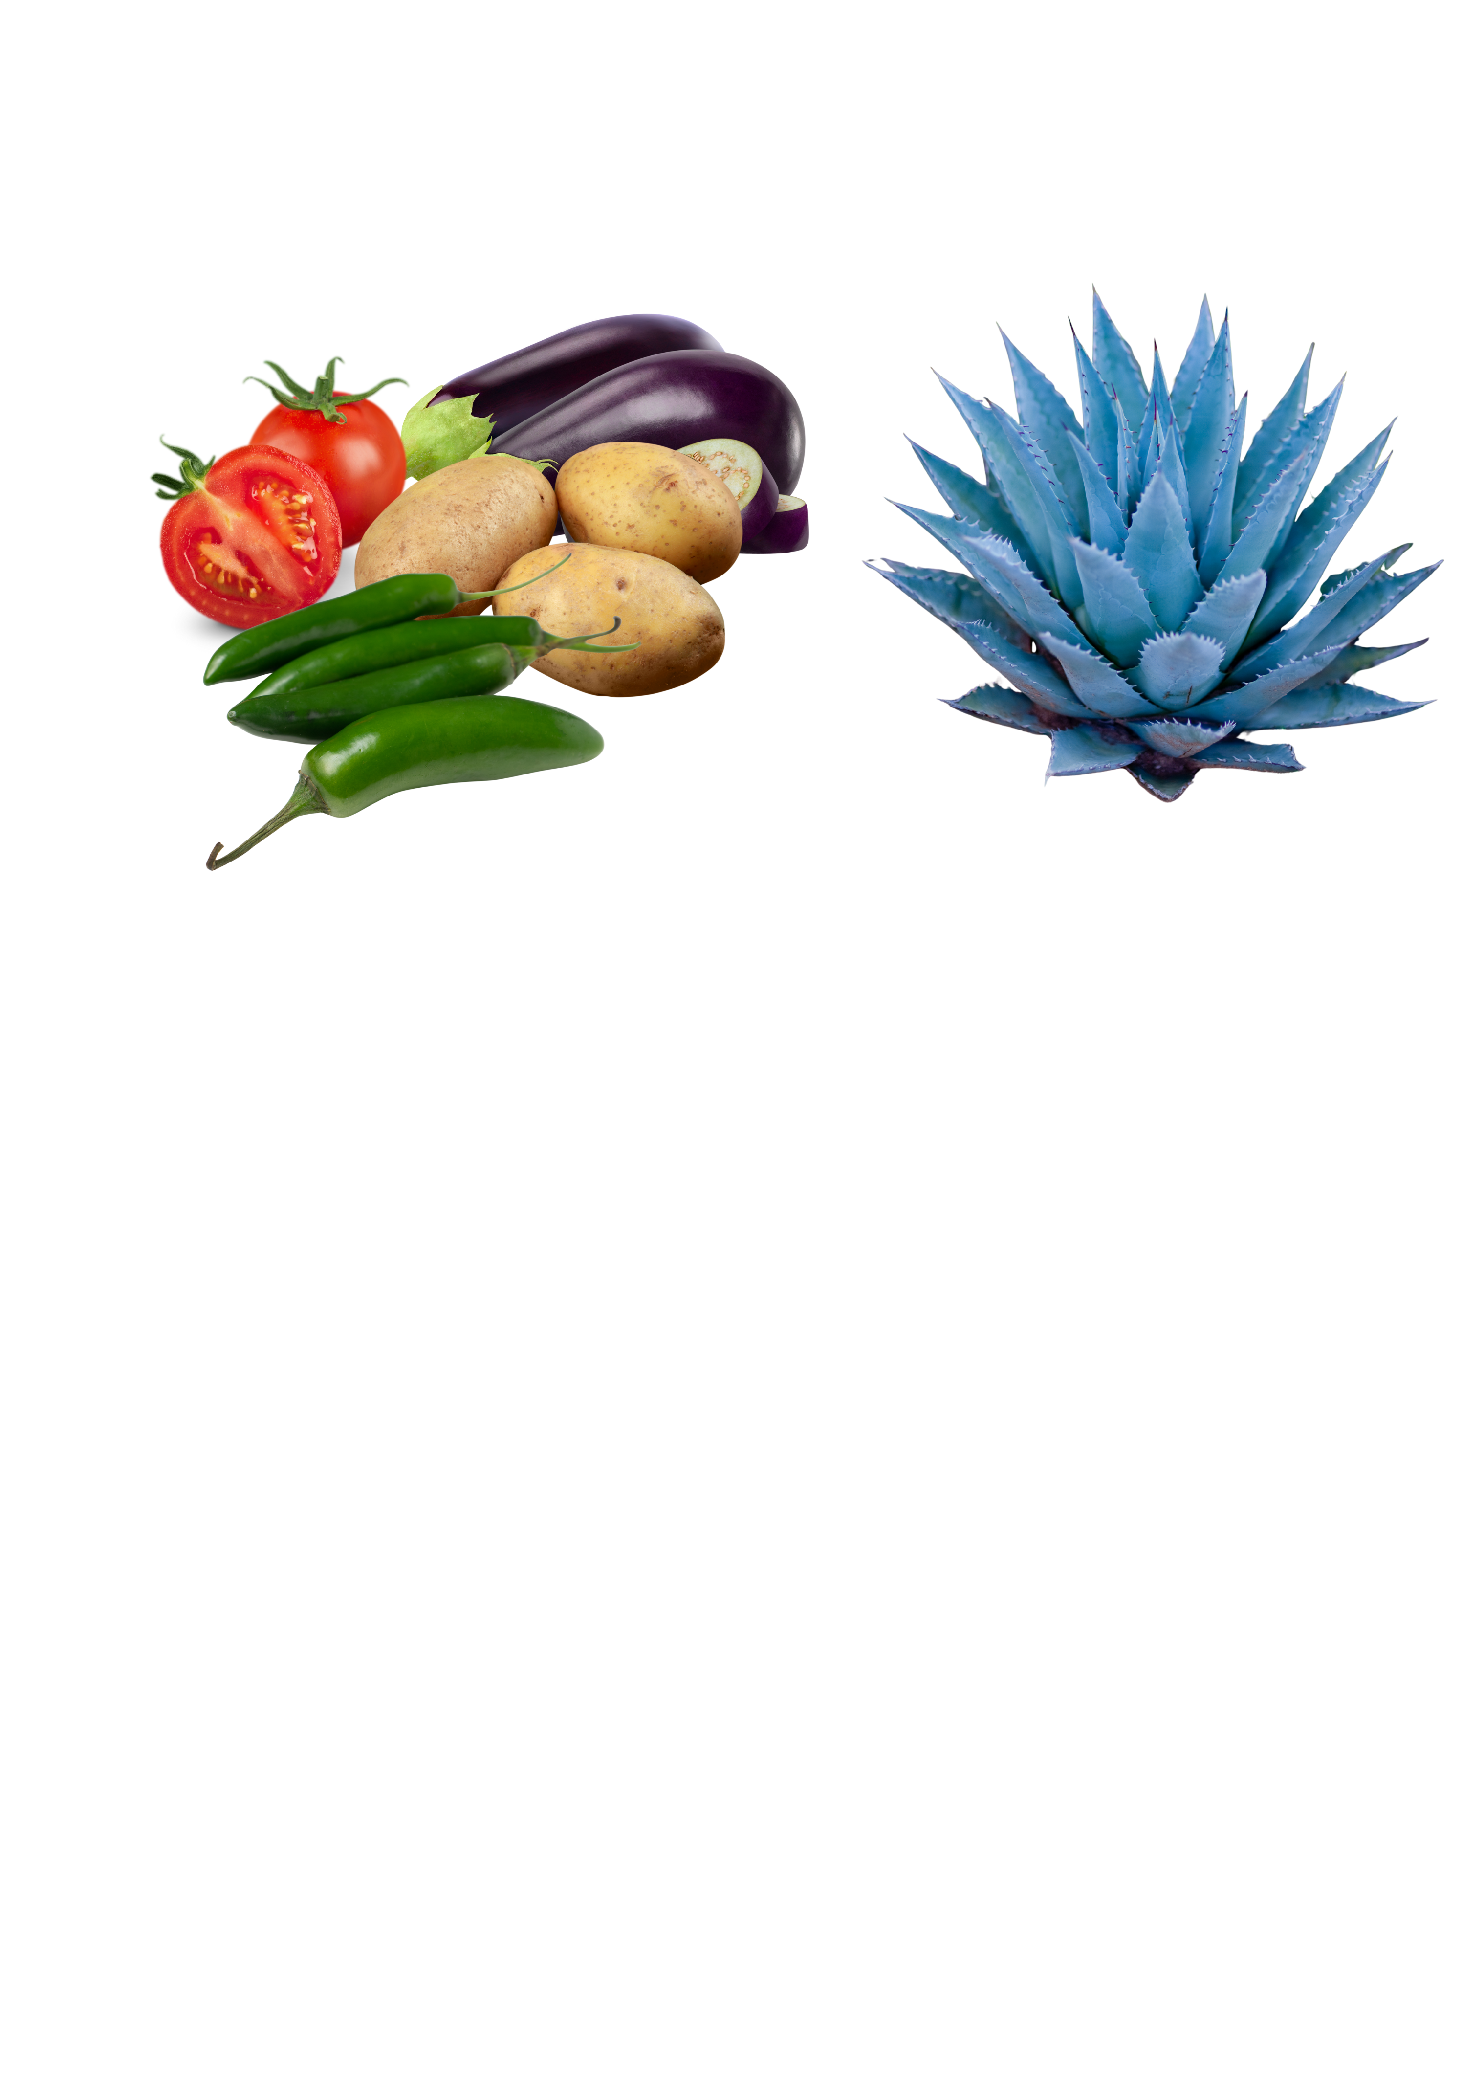
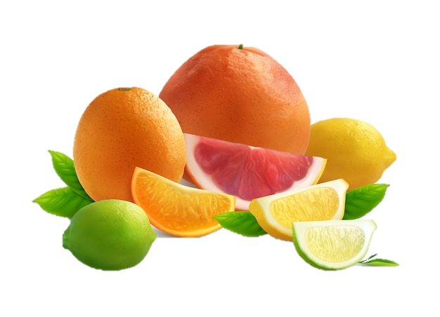
Situación actual de las PNCR en México
Se cuenta con un listado de 26 especies reglamentadas como PNCR
Agave
1. Insecto - picudo del agave (Scyphophorus acupunctatus)
2. Bacteria (Pectobacterium carotovorum)
3. Hongo (Cercospora agavicola)
4. Hongo (Fusarium moniliforme)
5. Hongo (Fusarium oxysporum)
6. Hongo (Thielaviopsis paradoxa)
Cítricos
1. Virus - virus tristeza de los cítricos (Citrus tristeza virus)
2. Viroide-exocortis (Citrus exocortis viroid =Citrus exocortis pospiviroid)
3. Viroide - cachexia (Hop stunt viroid – citrus =Hop stunt viroid variante citrus, =Citrus cachexia viroid)
4. Virus - psorosis (Ophiovirus citri=Citrus psorosis virus =Virus psorosis de los cítricos)
5. Bacteria - HLB (Candidatus Liberibacter asiaticus)
Papa
1. Bacteria (Erwinia sp.)
2. Hongo (Streptomyces scabiei)
3. Hongo (Phytophthora infestans)
4. Hongo (Fusarium sp.)
5. Hongo (Rhizoctonia solani)
6. Hongo (Verticillium sp.)
7. Insecto (Epicaerus cognatus)
8. Insecto (Phthorimaea operculella)
9. Hongo (Spongospora subterranea)
10. Virus (Potato leafroll virus)
11. Virus (Potato virus A)
12. Virus (Potato virus S)
13. Virus (Potato virus X)
14. Virus – mosaico rugoso (Potato virus Y)
Tomate, chile y berenjena
1. Virus - virus rugoso del tomate (Tomato brown rugose fruit virus [ToBRFV])

Slide 4


Situación actual de las PNCR en México:
Beneficios de la categorización de las PCNR
1. Ha tenido un impacto positivo en la prevención de los impactos económicos de las plagas reglamentadas como PNCR en cultivos de importancia económica
2. El uso de esta categorización beneficia a la agricultura nacional, fortaleciendo su competitividad
3. Promueve la aplicación del principio de No discriminación, al permitir reglamentaciones de cuarentena externa equivalentes a las internas para las PNCR.
4. Justificó el establecimiento de infraestructura para su cumplimiento, como la Estación Nacional de Epidemiología, Cuarentena y Saneamiento Vegetal (ENECuSaV) en Querétaro para cítricos y también infraestructura privada para agave en Chiapas.

Slide 5
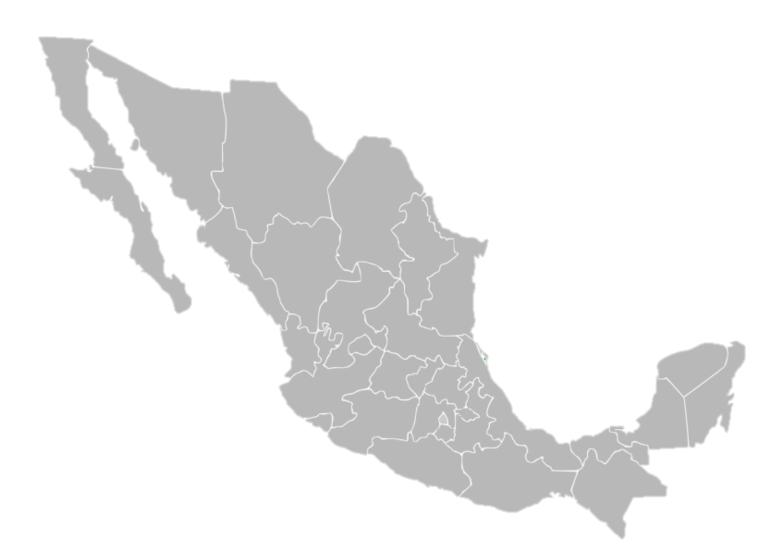
Situación actual de las PNCR en México:
Retos
1. Las reglamentaciones para las PNCR requieren ser actualizadas:
c) Revisión de las medidas fitosanitarias:
Reevaluar en algunos casos los niveles de tolerancia.
Precisar cómo cuantificar los niveles de tolerancias, para las que no sean “0”.
Ubicación de los sitios de producción (regionalización).
Actividades para la producción de plantas para plantar accesibles para los productores.
Labores operativas para la certificación de las plantas para plantar y/o los sitios de producción.
b) Tolerancias:
a) Listado de plagas en las reglamentaciones para PNCR .

Slide 6



Situación actual de las PNCR en México:
Retos
2. Distribución actual de las PNCR en México
3. Documentación de datos económicos, debe contarse con información de costo-beneficio de manera precisa, que incluyan pérdidas monetarias en sitios donde están presentes
4. Evaluar la aplicación de las medidas en diferentes escalas comerciales, ya que en ocasiones sobrepasa la capacidad instalada de las autoridades fitosanitarias en materia de certificación.
Se requiere de la vigilancia para determinar la distribución actual de las PNCR.

Slide 7
Situación actual de las PNCR en México:
Conclusiones
1. La determinación de la categorización de PNCR requiere de información específica para su evaluación.
2. De manera general se debe promover la investigación en:
3. Las reglamentaciones para PNCR en México han permitido la implementación de programas de certificación de sitios de producción (p. ej., viveros, invernaderos), laboratorios de material in vitro, y, de certificación para la movilización de material vegetal propagativo y semilla botánica, que disminuyen los impactos económicos en cultivos de importancia.
Establecimiento y cuantificación de niveles de tolerancia de las plagas.
Asociación de estas plagas en “Plantas para plantar”.
Datos económicos de costos para el manejo, diagnóstico, aplicación de acciones regulatorias.
Análisis de costo-beneficio de la aplicación de las reglamentaciones para PNCR en México

Slide 8
Gracias

